Slide 1


Slide 2

دانشگاه فنی و حرفه ای
آموزشکده فنی و حرفه ای امام خمینی (ره) قاین

Slide 3
درس کار آفرینی 982
فصل اول
جلسه اول: :کارآفرین کیست( مفهوم ،انواع ، ویژگی ها)
ابراهیم شکوهیان
مدرس:
آموزشکده فنی و حرفه ای امام خمینی (ره) قاین

Slide 4
چگونگی ارزیابی دانشجویان عزیز
1- حضور در کلاس( به ازائ هر جلسه غیبت 0/5 نمره کم خواهد شد) دانشجویانی که در تمامی جلسات شرکت کنند نمره آنها از 21 حساب خواهد شد.
  2-دانشجویان عزیزباید یکی یا دوتا از دوره های سایت ذیل را یادبگیریدوعملی اجراکنند.(meidoun.ir) 2 نمره
  3- امتحان میان ترم 4 نمره
  4- تحویل به موقع ودرست طرح کسب کار 2 نمره
  5-شرکت در همایش کارآفرینی 2نمره (از طرف مرکز آموزش فنی وحرفه ای گواهینامه اعطاء خواهد شد.مبلغ صدور گواهینامه حدوداْ 15 هزار تومان می باشد)
  6 - امتحان پایان ترم 10 نمره

Slide 5
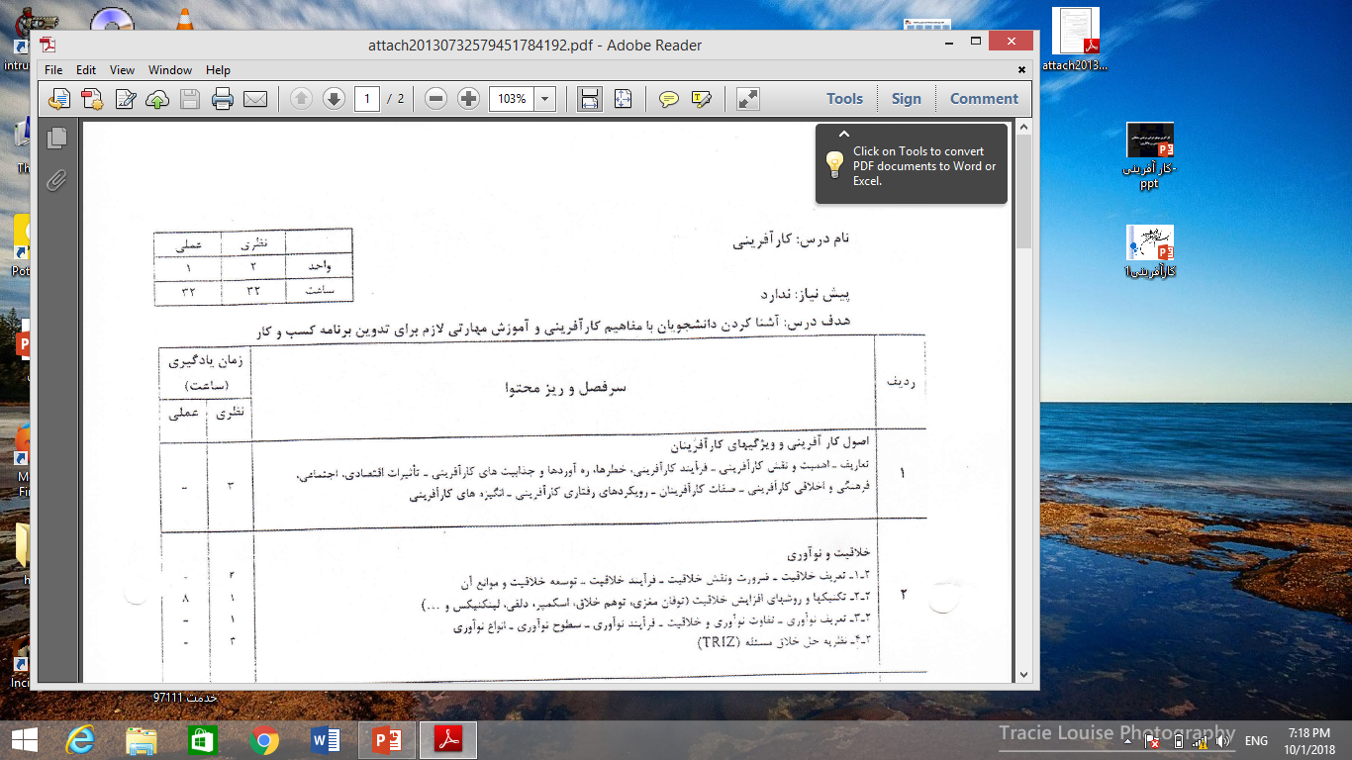
سر فصل دروس کارآفرینی
فصل اول:

Slide 6
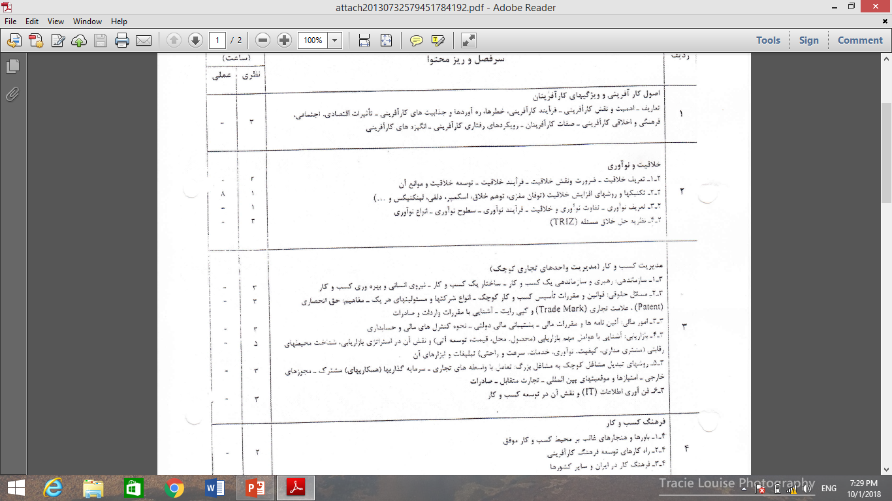
فصل 2 درس کارآفرینی

Slide 7
فصل 3 درس کارآفرینی

Slide 8
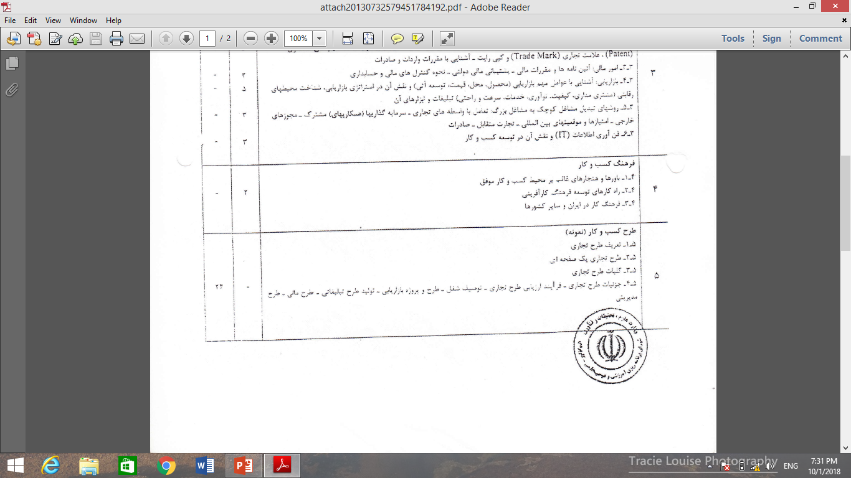
فصل 4 و5 درس کارآفرینی

Slide 9
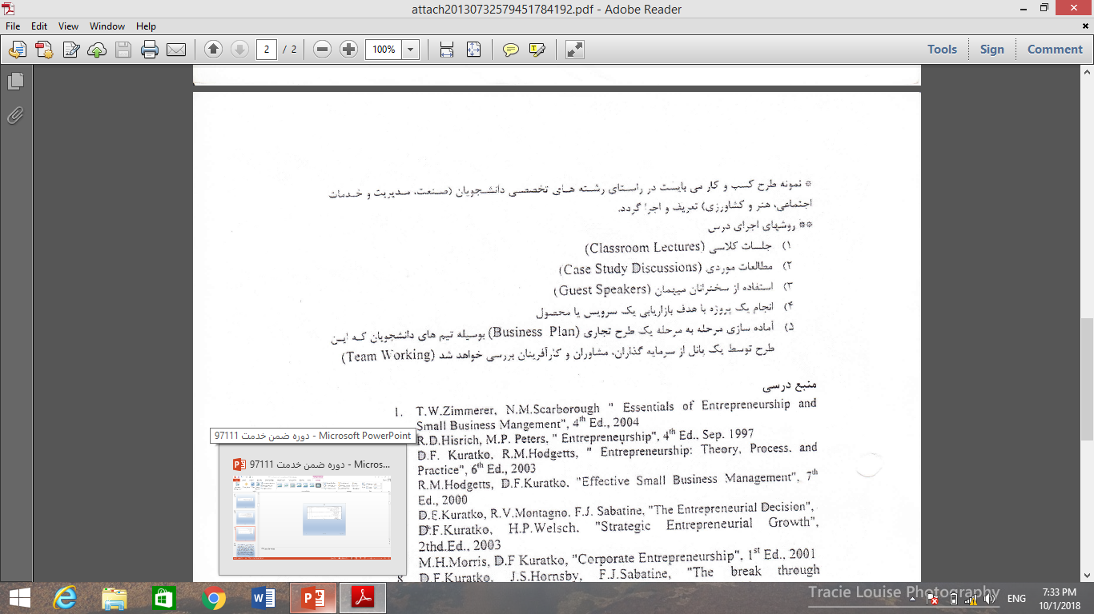

Slide 10
معرفی انواع سایت ها وکتب وطرح ها و مقالات درباره کار آفرینی

Slide 11
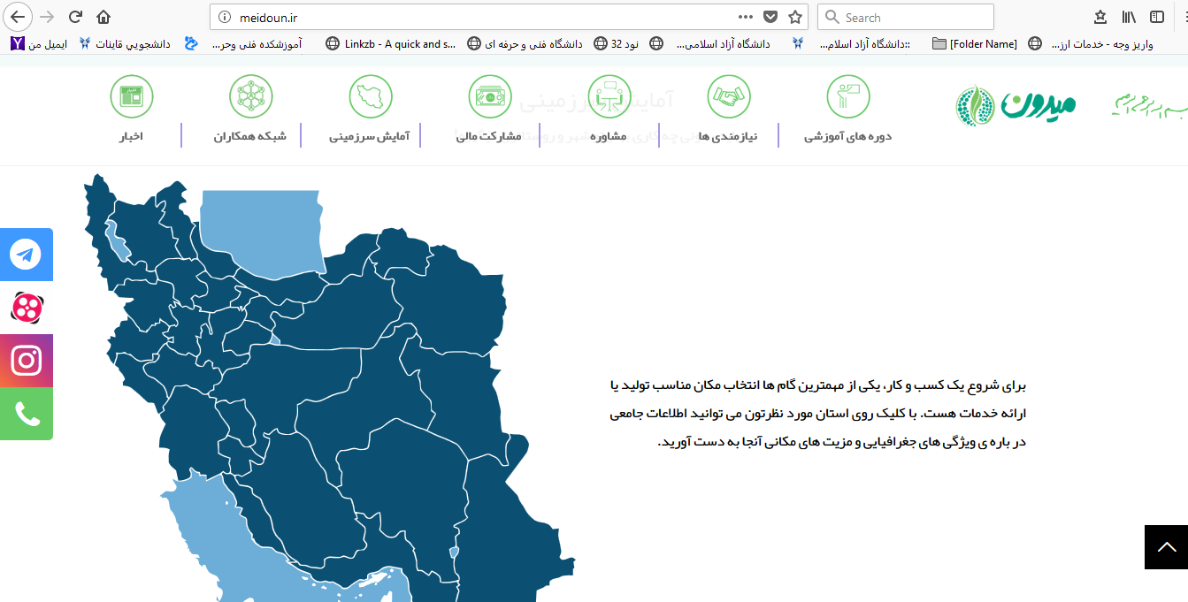
  http://meidoun.ir

Slide 12
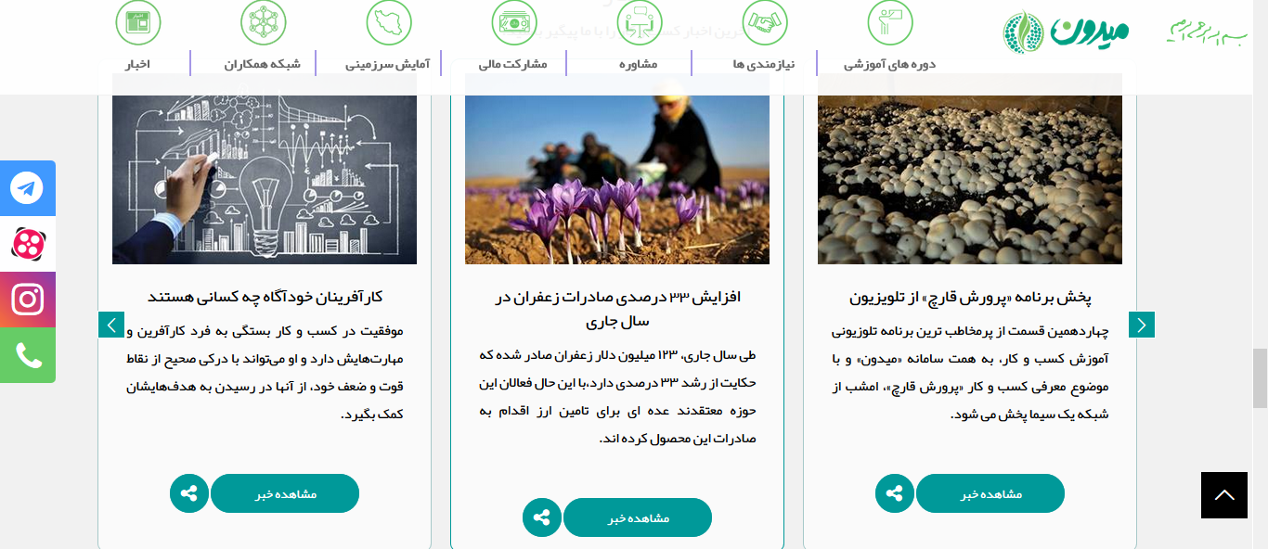

Slide 13
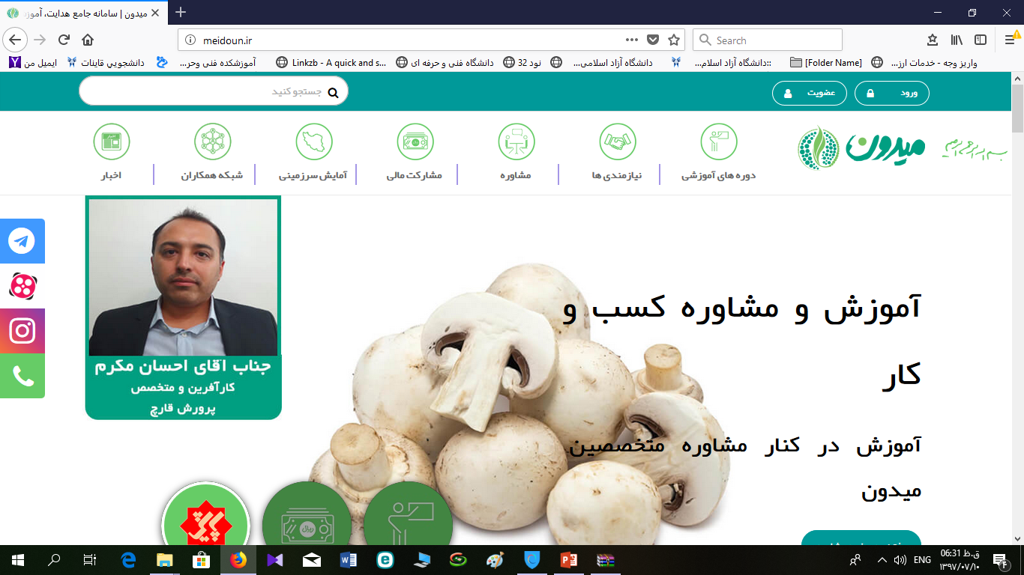

Slide 14
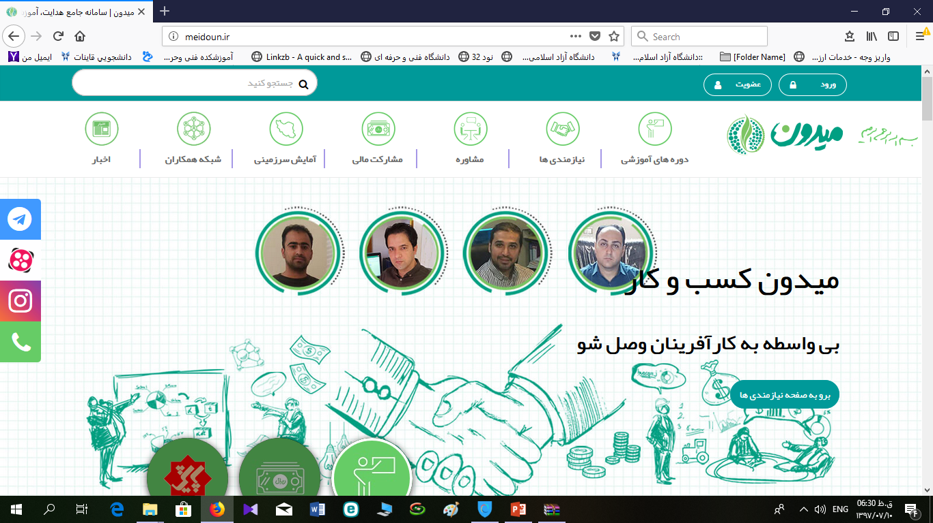

Slide 15
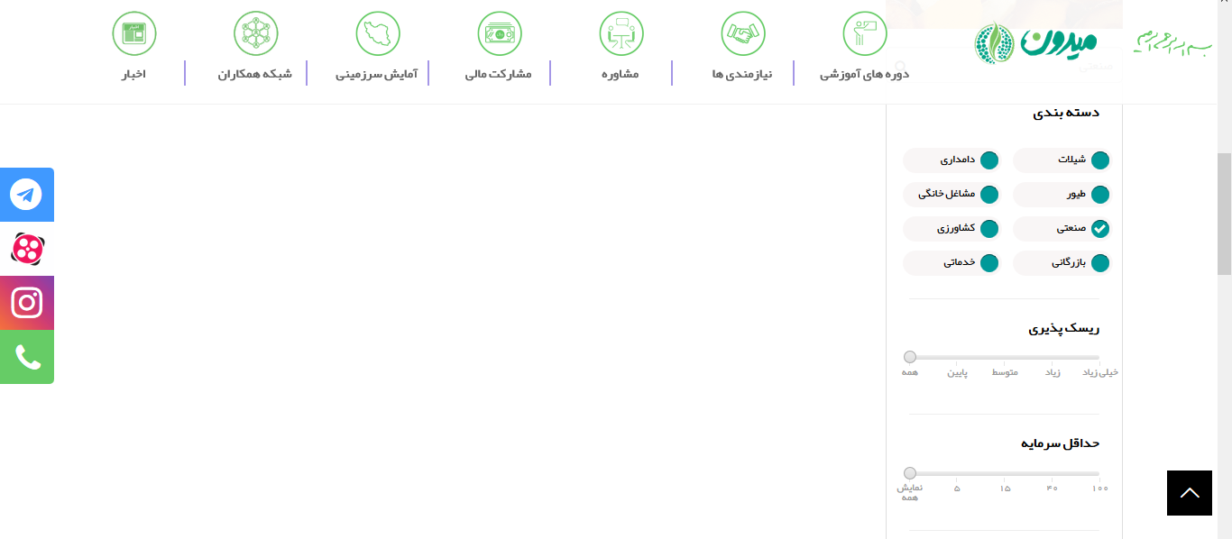

Slide 16
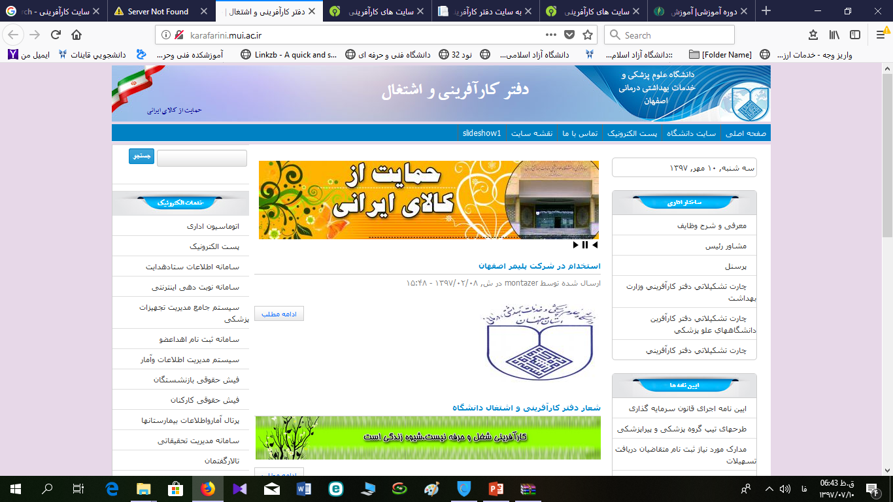

Slide 17
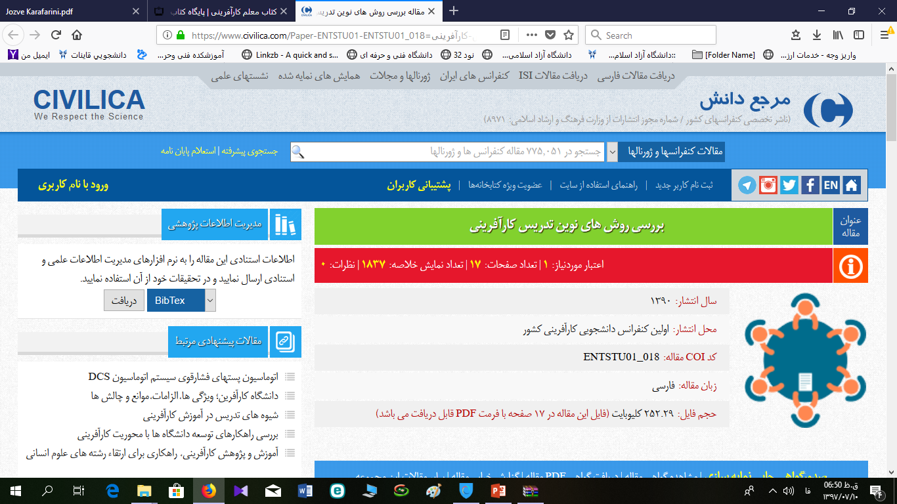

Slide 18
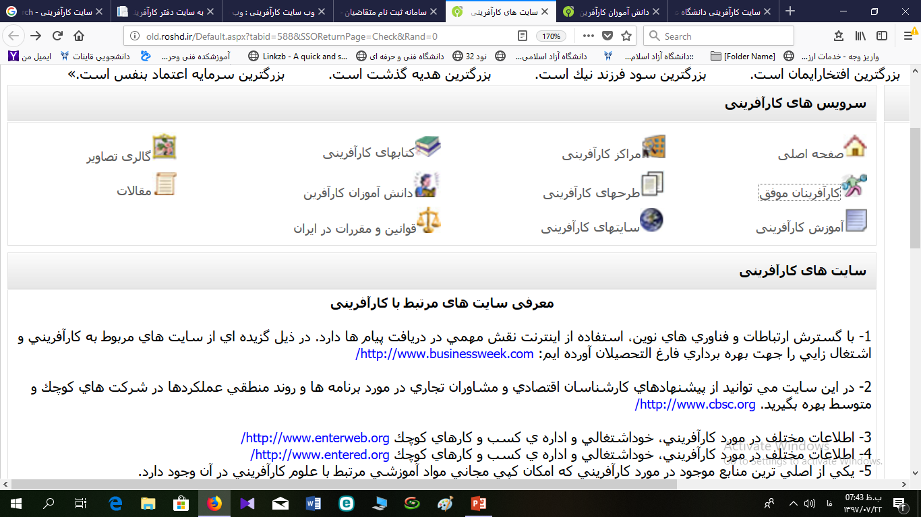
سایت های کار آفرینی

Slide 19
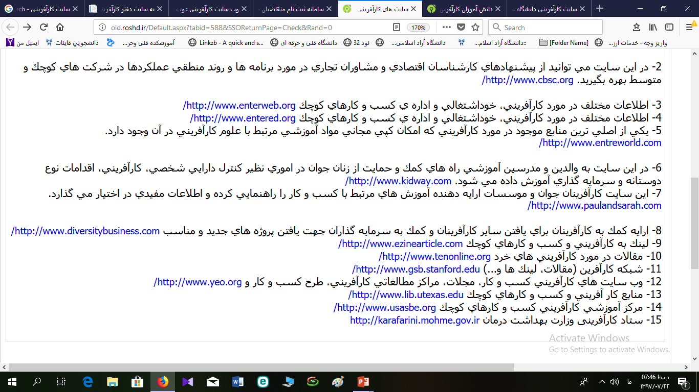
سایت های کار آفرینی

Slide 20
سایت های کار آفرینی

Slide 21
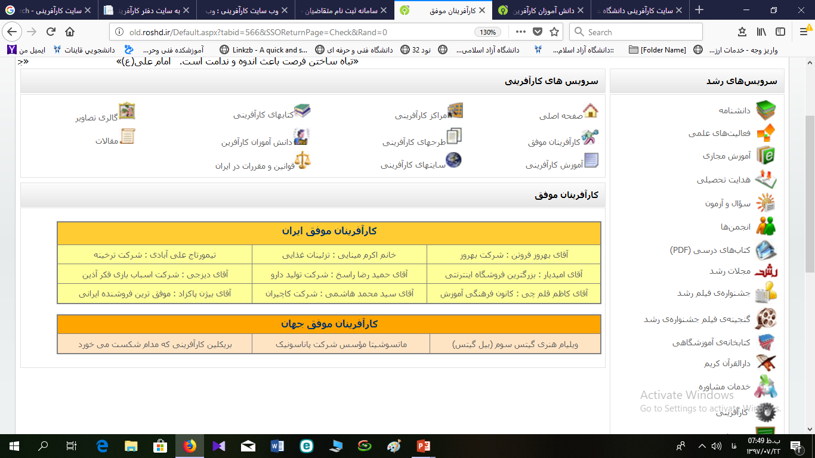

Slide 22
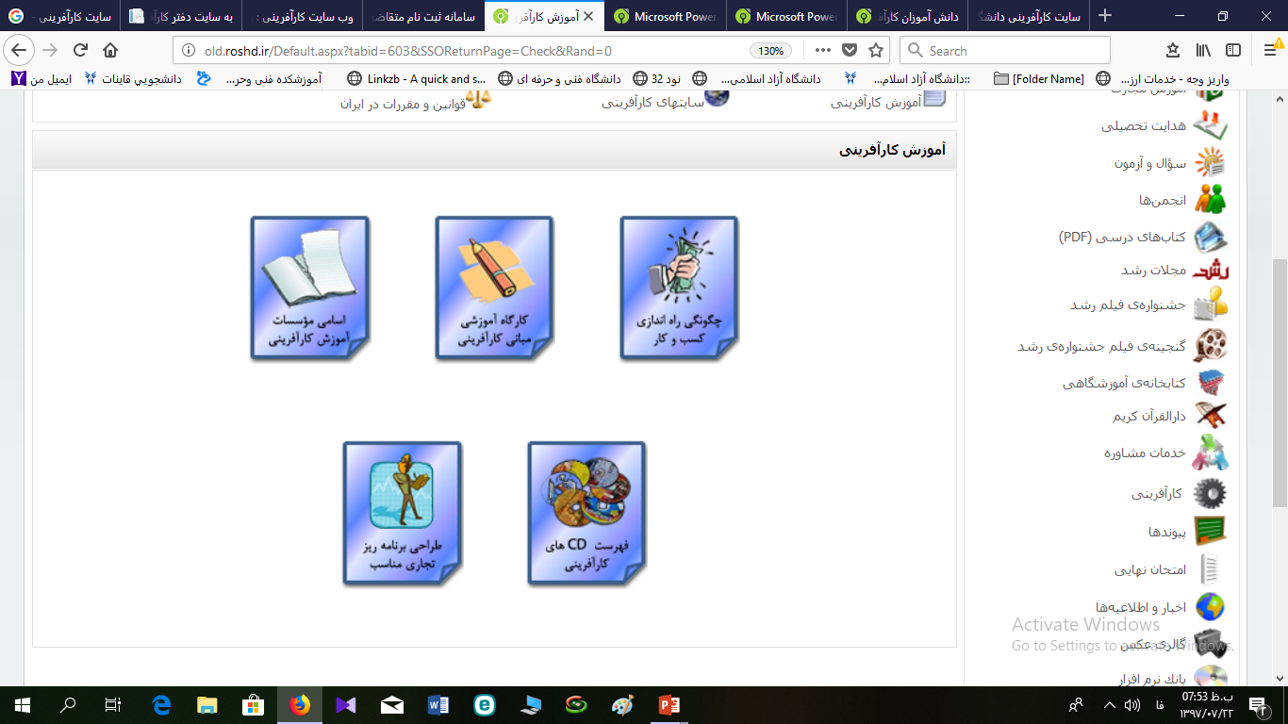

Slide 23
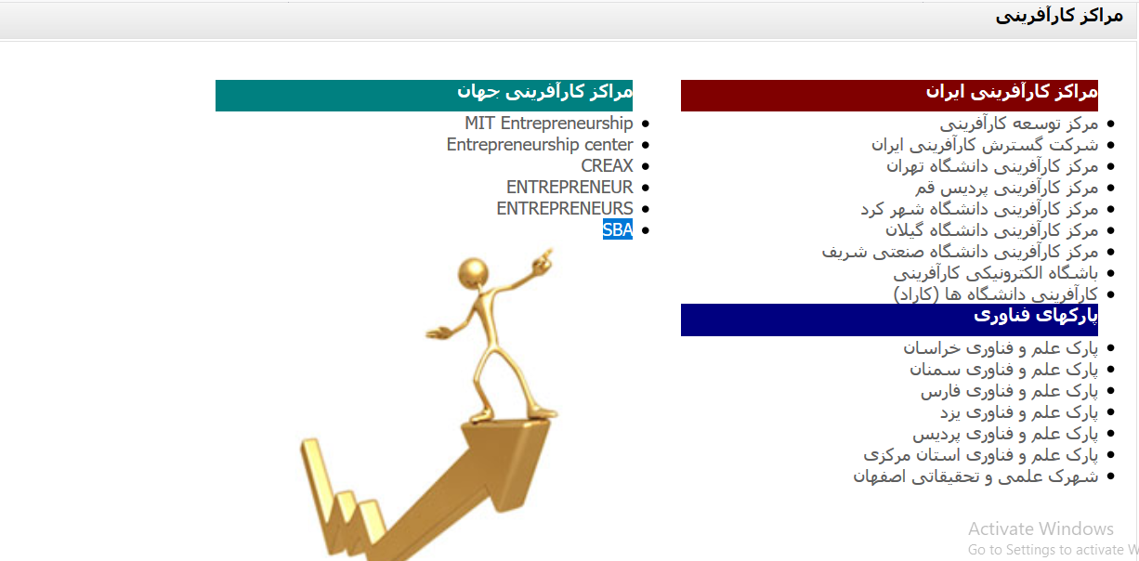

Slide 24
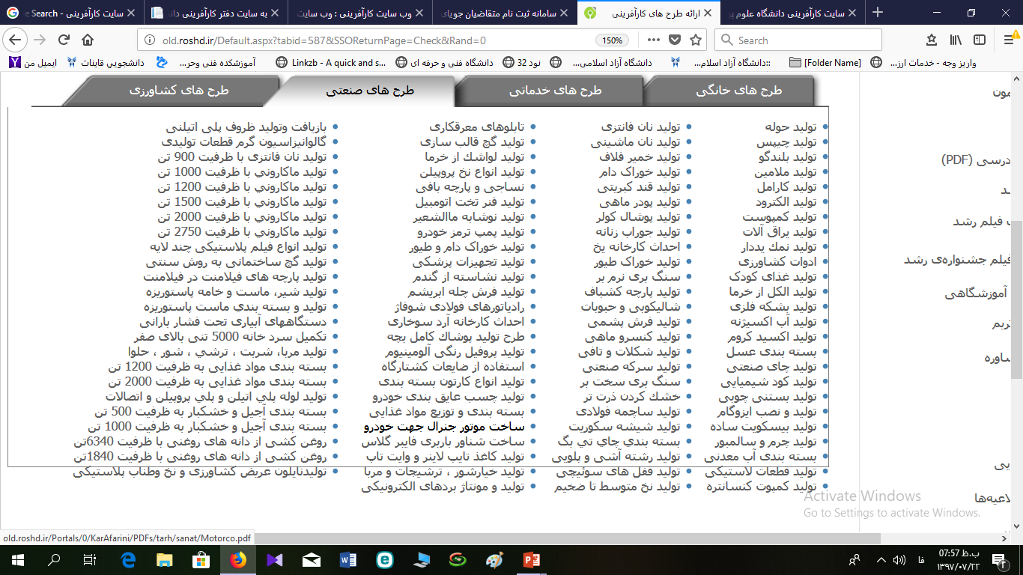
طرح های کار آفرینی

Slide 25
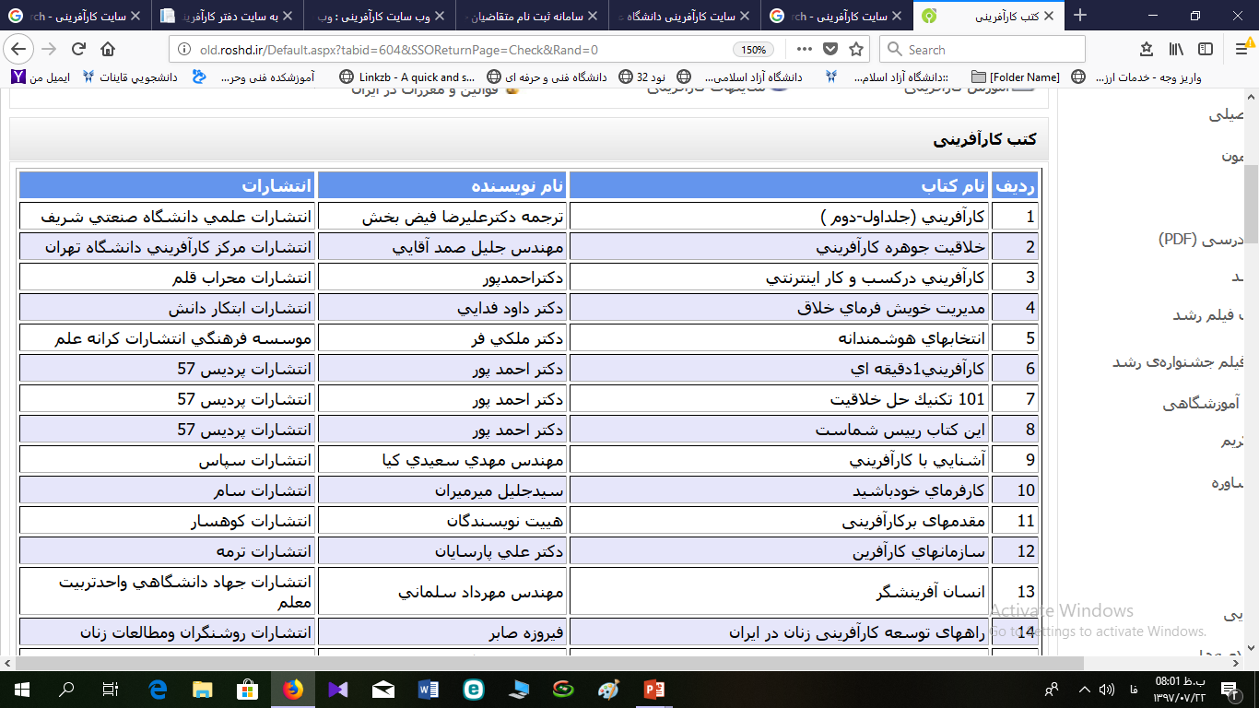
کتب کارآفرینی

Slide 26
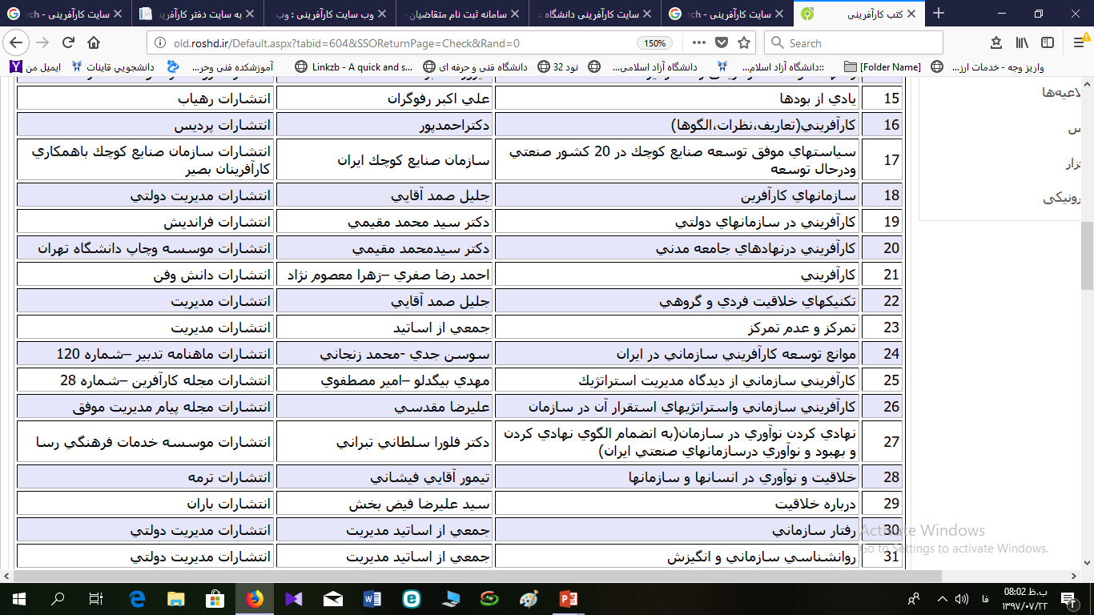
کتب کارآفرینی

Slide 27
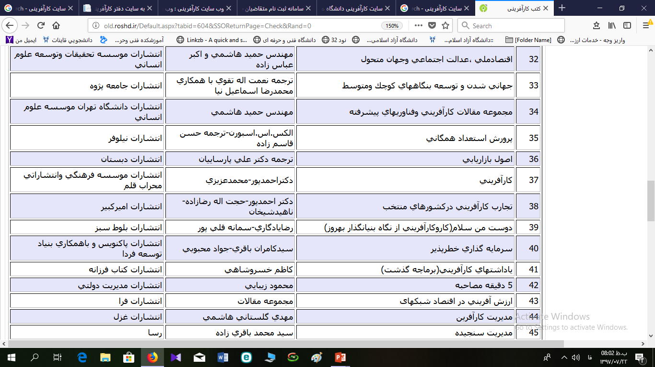
کتب کارآفرینی

Slide 28
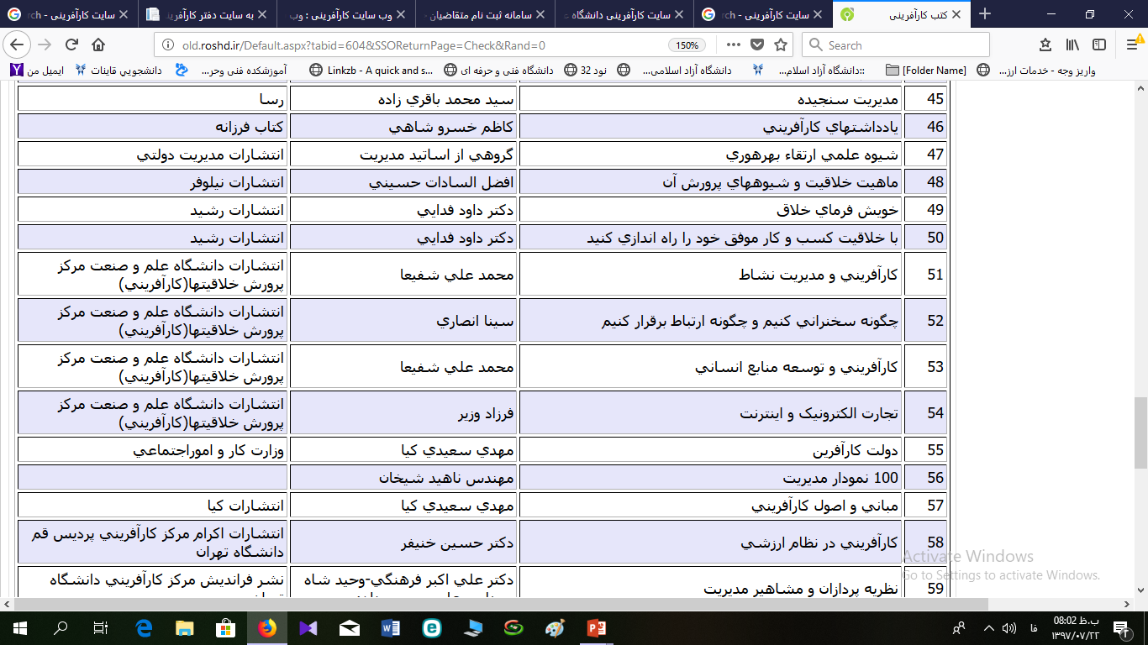
کتب کارآفرینی

Slide 29
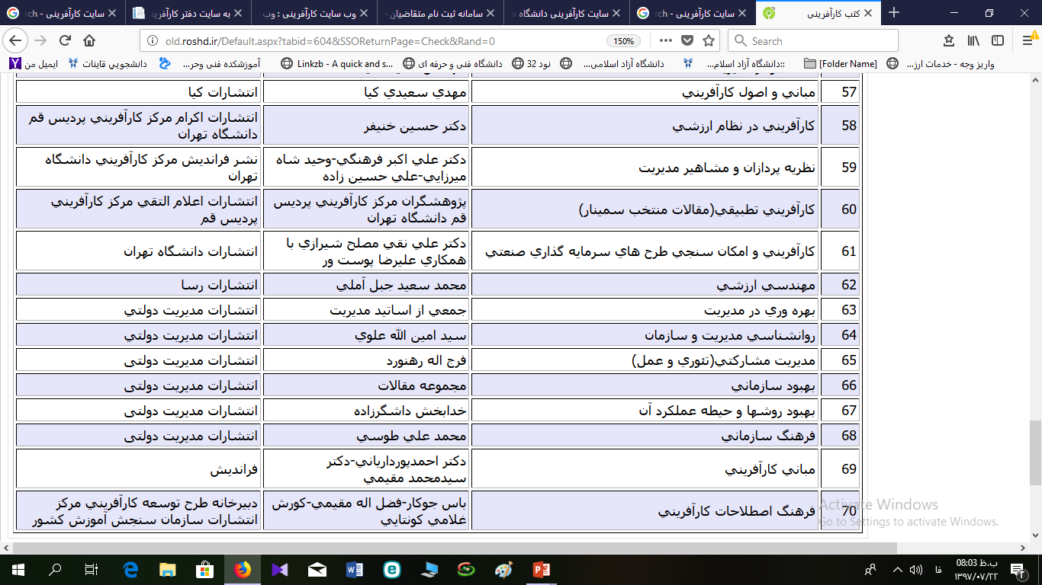
کتب کارآفرینی

Slide 30
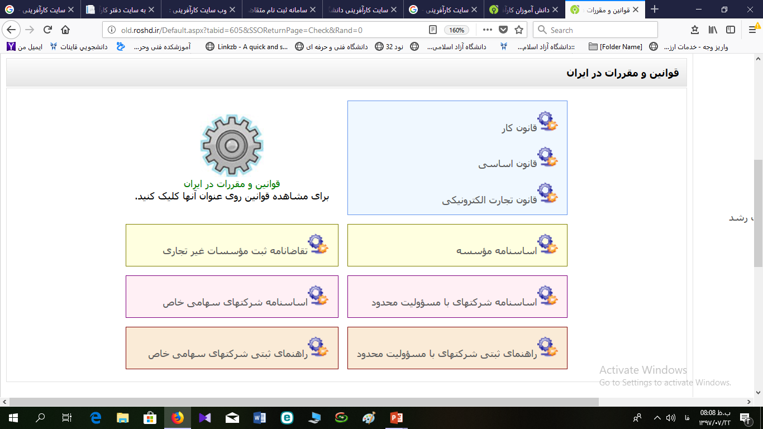

Slide 31
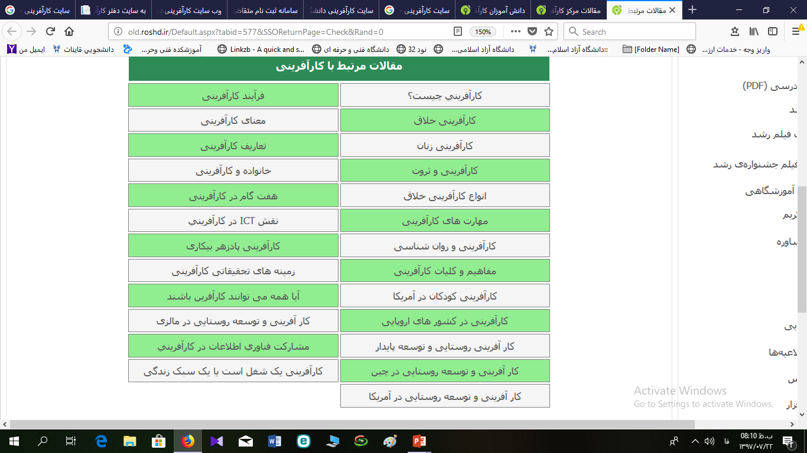

Slide 32
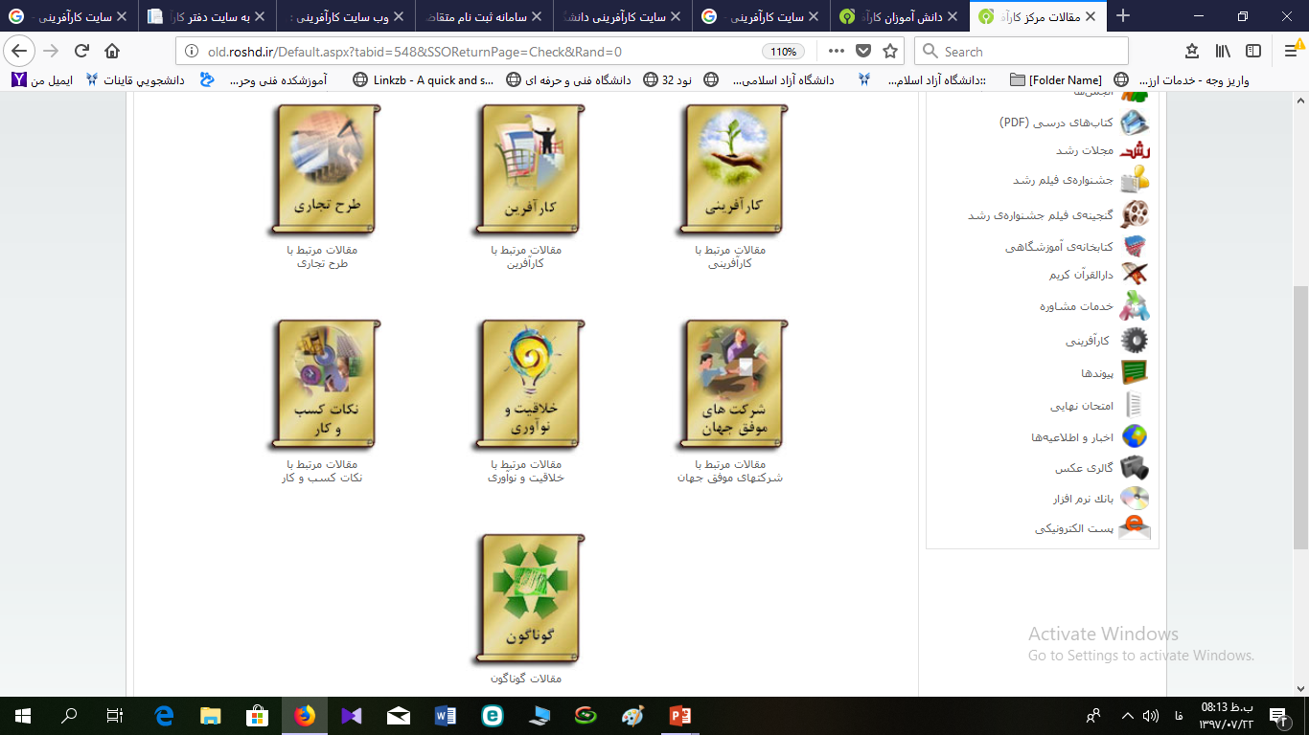
مقالات کار آفرینی

Slide 33
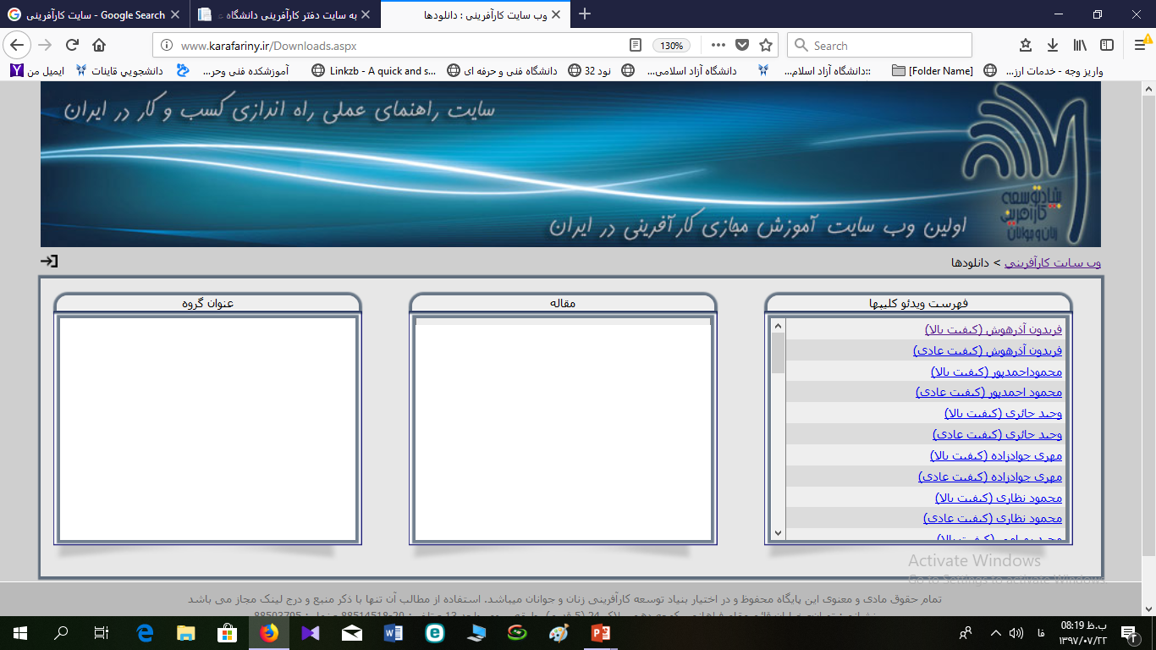
فیلم های درباره کارآفرینی

Slide 34
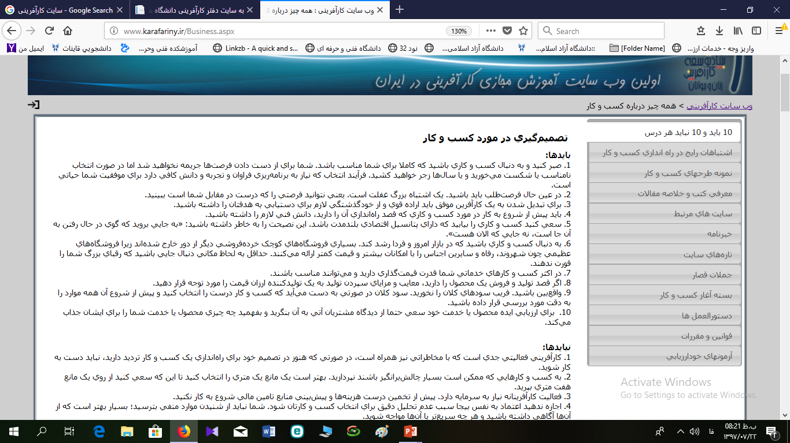

Slide 35
کارآفرین موفق ایرانی مرتضی سلطانی
”موسس زرماکارون“

Slide 36
مرتضي سلطاني در سال 1337 در جوار حرم ملكوتي معصوم اهل بيت (س) در شهر مقدس قم به‌دنيا آمد. مادر او همسر دوم پدرش بود و پدر از همسر اولش كه در قيد حيات بود، هشت فرزند ديگر داشت. مادر مرتضي كه بعد از فوت همسر اولش از قائن به قم آمده بود، در اتاقي شش متري با سه فرزند يتيمش زندگي مي‏كرد. او كه مي‏بايست بار زندگي و تربيت سه فرزند يتيمش را يك تنه به دوش مي‏كشيد به ‌ناچار با مرد ديگري ازدواج كرد تا فرزندانش نبود پدر را احساس نكنند.
آنها با هم توافق كرده بودند كه صاحب فرزندي نشوند اما همان‏طور كه گاه بازي‏هاي روزگار با تصميمات ما منافات پيدا مي‏كنند به‌طور ناخواسته صاحب فرزند پسري شدند و نام او را مرتضي گذاشتند. پدر از تولد مرتضي بسيار ناراحت بود و به سبب همين ناراحتي از همان ابتدا رفتار بدي را با او در پيش گرفت. تنها پناه واقعي مرتضي آغوش مهربان مادرش بود كه تنها مامن او نيز به‏ شمار مي‏رفت.

Slide 37
داستان زندگی مرتضی سلطانی از زبان ایشان:
من کودک دل شکسته و تنهایی بودم که برای زنده ماندن تلاش می کردم. تلاشی سخت و طاقت فرسا… روزهای پنجشنبه و جمعه به گورستان می رفتم تا شاید با شستن قبرها، اندک درآمدی به دست آورم و کمک خرجی برای مادر باشم با پای برهنه در خاک و گل می دویدم و با سطلی پر از آب در دستم، سنگ قبرها را می شستم…
البته در آن سن و سال من هم دنیایی از آرزوهای قشنگ داشتم، مثل آرزوی همه بچه های هم سن و سال خودم، هرچند متفاوت از آنها زندگی می گذراندم. البته آسمان زندگی من بی فروغ نبود چشمان مادری مهربان، چون ستارگان تابنده، شب های تاریک مرا روشن می کرد و بارقه های امید را در دلم زنده نگه می داشت. در دنیای واقعی چیزی جز فقر و سرما در کنارم نبود و هیچ کجا، آغوش گرمی به استقبالم نمی آمد، اما همیشه در کنارم مادری بود.
که به من درس «آدم بودن» را عاشقانه می آموخت…

Slide 38
شرایط زندگی سخت بود و مادر من، نمونه یک زن مظلوم و نجیب ایرانی بود. او زنی روستایی بود که با مناعت طبع و پاکیزگی فکر و روان خود، من را برای درست زندگی کردن و آدم بودن راهنمایی می کرد. مادر هرچند سواد نداشت، اما به دانش آموختن بچه هایش توجه زیادی داشت و برای موفقیت فرزندانش با تمام توان خود در برابر سختی های زندگی ایستادگی کرد و بالاخره موفق شد مرا در سن ۷ سالگی به مدرسه بفرستد. هرچند این کارش باعث تشدید تمامی مشکلات روزافزون زندگی مان شد اما این زن فداکار و نجیب برای بهروزی من، این ایثار را به جان پذیرا شد. مادر همیشه در حال کار بود تا بتواند بچه هایش را با عزت نفس و سالم بزرگ کند.

Slide 39
مادر در سال ۱۳۸۴ با مرگ خود مرا تنها گذاشت. او پشت گرمی روزها و شب هایم در جاده پر فراز و نشیب زندگی ام بود. اما امروز خوشحالم که خداوند این توفیق را به من داد که توانستم بعد از آن سال های سخت و جانکاه، چند صباحی را برای آن مادر نمونه، آسایش فراهم کنم.
کالسکه ای داشتم با واکس های رنگارنگ و مشتری هایی که براقی کفش شان را به دستان من می سپردند. همیشه از خواندن سرگذشت آدم هایی که با ایجاد اشتغال به نوعی در چرخیدن چرخ صنعت و تولید این کشور سهم داشتند، لذت می بردم. داستان زندگی کسانی را خوانده بودم که توانسته بودند با همت عالی خویش، منشاء تحولات بزرگی در کشور باشند. من با الهام از آنان، می خواستم روزی هم چون آنها، در صنعت سرزمینم تاثیرگذار باشم و در خود توان آن را می دیدم…

Slide 40
در ابتدای جوانی، اولین تجربه خود را در کسب و کار جدی به دست آوردم و مشغول فرش فروشی شدم اما فرش فروشی آنی نبود که بتواند روح پرخروش مرا راضی کند. می خواستم وارد فضای تولید و صنعت بشوم. به اتفاق چند دوست، واحد تراشکاری ای را راه اندازی کردیم و این اولین تجربه به من می آموزاند که برای موفقیتی بیشتر باید به کار گروهی اعتماد کرد. در آن روزها با گروهی آشنا شدم که پیمانکاری پوشش سوله را انجام می دادند. در این کار وارد شدم اما سوالی مهم، ذهن کنجکاو مرا به خود درگیر ساخته بود.. سوال من این بود: «ما چه چیزی را پوشش می دهیم؟ پیدا کردن پاسخ به این سوال زندگی مرا تغییر داد… در جست و جوی پاسخ، به سوله رسیدم و تلاش کردم فن آوری آن را بیاموزم و در نهایت به خود گفتم: پوشش را ول کن، به سراغ سوله سازی برو

Slide 41
مدیرکل صنایع استان مرکزی به جدیت با درخواست سوله سازی من مخالفت کرد… هرچه تلاش کردم راه به جایی نبردم. شش ماه گذشت و مایوس رو به تهران گذاشتم. عنایات الهی بار دیگر مرا مورد لطف خود قرار داد. در بین راه تصمیم گرفتم به دوستانم، آن خبر ناگوار را بدهم. پس به اولین دفتر مخابراتی که رسیدم، توقف کردم… آنجا روستایی بود به نام ابراهیم آباد در نزدیکی سه راه سلفچگان. تلفن خراب بود و می باید معطل می ماندم… پیرمرد مسوول آن، زمانی که تب و تاب مرا دید، پرسید: چه شده است که اینگونه بی تابی؟ و من ماجرای شش ماه دوندگی بی حاصل را تعریف کردم و آن مرد هم داستان ابراهیم آباد و تلاش ۳۰ ساله ابراهیم نامی برای احداث قنات را تعریف کرد و گفت که چگونه آن مرد موفق شده است… و من درسی دیگر آموختم… هیچگاه برای رسیدن به هدفی که به آن ایمان دارم، مایوس نشوم. حتی اگر مجبور باشم ۳۰ سال تلاش کنم.قطعا ملاقات من با آن پیرمرد، موهبتی الهی بود… بلافاصله برگشتم و با انگیزه ای مضاعف چنان کارم را پیگیری کردم تا بالاخره موافقت اصولی تاسیس کارخانه سوله سازی را دریافت کردم…

Slide 42
كارآفرين
تعريف:
كسي كه براي خودش وياديگران شغل ايجاد كند ودرروند ايجاد شغل ازفرصتها بهره ببرد و مخاطره پذيري مالي و اجتماعي را بپذيرد و درنهايت سود دريافت نمايد.
تفاوت بين كشورهائي كه دربحث كارآفريني پيش رفتند باساير كشورها در تغيير رفتار است.

Slide 43
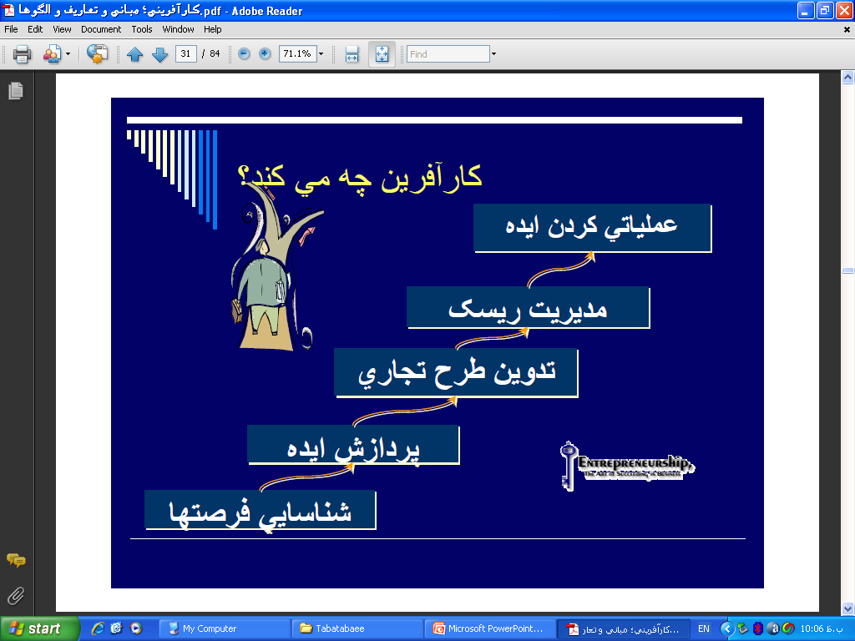

Slide 44
كارآفرين درابتدا بايد يكسري .شايستگي ها داشته باشد
دانش
مهارت
نگرش ( خصوصيت ها )

Slide 45
دانش
مجموعه اي از آگاهي ها كه يك كارآفرين دارد.
( بسته به محيط پيرامون )
بازاريابي
نياز سنجي
مسائل حقوقي
محيط اطراف
مسائل فني
مسائل مالي
فرصت شناسي

Slide 46
مهارت
توانائي و تسلط برانجام كار ( شنا كردن )
مهارتهاي يك كارآفرين
برقراري ارتباط
استفاده از امكانات
مهارت كشف فرصت
مهارت ارائه محصول ( بازاريابي )
مهارت فني
مهارتهاي مديريتي
( منابع انساني - مالي - استرات‍‍ژيك )

Slide 47
A
T
T
I
T
U
D
E
نگرش ( خصوصيت ها )
اين ها ويژگيهائي هستند كه از ابتدا درشخص بودند وبايد ازكودكي پرورش يابند.
بالقوه بالفعل

Slide 48
داراي اعتماد به نفس
ريسك پذير
اهل عمل
هدف گرا
داراي پشتكار
تحمل ابهام
نوآوري
انعطاف پذير
خلاقيت
توانائي نه گفتن
مستقل
خستگي ناپذير

Slide 49
کار آفرین:
-کسی است متعهد می شود یک فعالیت اقتصادی را سازماندهی/اداره وتقبل نماید.
-کسی است که زیر بار تعهد می رود.
-کارآفرین کسی است که فرصتی را کشف کرده و برای پیگیری و تحقیق آن سازمانی را ایجاد می کند.
-و.......
-شخص یا گروهی از افراد که برای پیشرفت جامعه و ایجاد اشتغال زایی و.....
هدف هایی را مشخص ومسئولیت کاری را برعهده می گیرد.

Slide 50
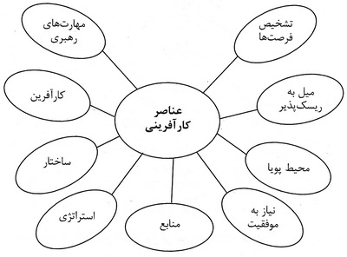
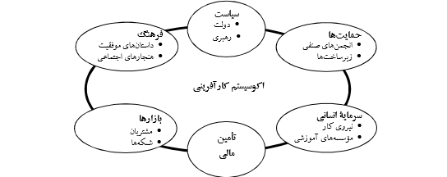
- کار آفرینی می تواند نقش مهمی را در روند پیشرفت یک جامعه ایفا کند.

Slide 51
سازمان
دیده شدن افراد جامعه
اتاق فکر برای اشتغال زایی
و......
افراد نابغه
تغییر و تحول
تمام فارغ التحصیلان مدتی را خدمت به مناطق محروم و قشر ضعیف جامعه

Slide 52
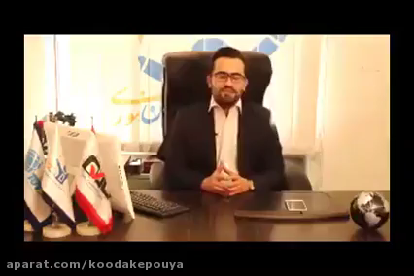

Slide 53
مفهوم کار آفرین و تاریخچه آن:
کارآفرینی واژه ای است نو که از معنی کلمه اش نمی توان به مفهوم واقعی آن پی برد.این واژه به جای کلمه entrepreneurship به کار می رود که در اصل از کلمه فرانسوی به معنای متعهد شدن نشات گرفته است.بنابر تعریف واژه نامه و بستر کارآفرین کسی است که متعهد می شود یک فعالیت اقتصادی را سازماندهی/اداره و تقبل نماید.
بعضی از دانشمندان نظیر شومپیتر کار افرین را مهمترین عامل توسعه اقتصادی دانسته اند.
وی معتقد است کار افرین یک مدیر صاحب فکر و ابتکار است که همراه با خلاقیت/ریسک پذیری/هوش/اندیشه و وسعت دید فرصت های طلایی می آفریند.اوقادر است که با نو آوری ها تحول ایجاد کند و یک شرکت زیان ده را به سوددهی برساند.

Slide 54
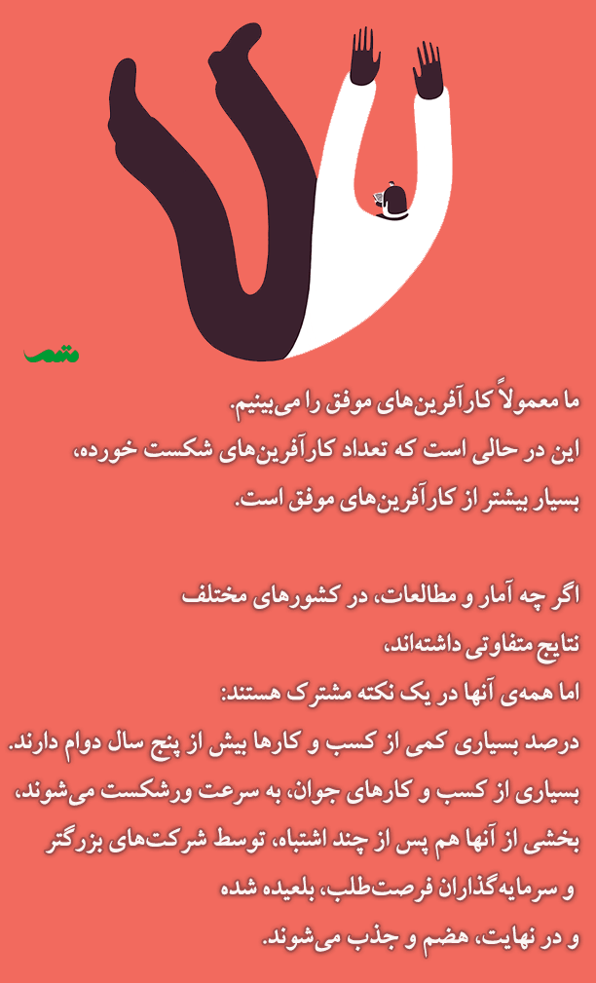
سیرتکامل فعالان اقتصادی یا کارآفرینان نشان می دهد که کارآفرینی در نظریه های اقتصادی تبلور یافته و به عنوان عامل اصلی ایجاد ثروت یا موجد ارزش اقتصادی شناخته و از قرن پانزدهم تا کنون در کانون بحث مکاتب مختلف اقتصادی قرار داشته است.
اما سابقه مفهوم کارافرینی در دانش امروزی به دویست سال پیش بر می گردد.اولین کسی که این مسئله را مطرح کرد فردی به نام کانتیلون است.این واژه دستخوش تعاریف جدید شده و ترجمه آن در ایران به معنای همان کسی است که زیر بار تعهد می رود.
امروزه بسیاری از شرکتها به لزوم کارافرینی سازمانی پی برده اند.

Slide 55
می توان گفت در واقع هنوز هم تعریف کامل وجامع که مورد پذیرش همه ی صاحب نظران قرار گیرد از واژه کار آفرینی ارئه نشده اشت لیکن در این بین تئوری وتعاریف اقتصاددان مشهور اتریشی به نام جوزف شومپیتر از کارآفرینی ونقش کارآفرینان در فرایند توسعه مورد توافق و ارجاع اکثر محققین در این زمینه است.بر طبق نظر وی کارآفرین نیروی محرکه اصلی در توسعه ی اقتصادی و موتور توسعه می باشد ونقش وی عبارت است از نو آوری یا ایجاد ترکیب های تازه از مواد. شومپیتر مشخصه اصلی کارآفرین را(نوآوری)می دانست وکار یک کارآفرین را(تخریب خلاق)تعریف کرد.
وی در کتاب(نظریه ی اقتصاد پویا)اشاره می کند که تعادل پویا از طریق نو آوری و کار آفرینی ایجاد می گردد واین ها مشخصه ی یک اقتصاد سالم هستند.

Slide 56
سابقه کارآفرینی در دنیا:
در اوایل سده شانزدهم میلادی کسانی را که در کار معموریت نظامی بودند کارآفرین میخواندند وپس
از آن نیز برای مخاطرات دیگر نیز همین واژه با محدودیت هایی مورد استفاده قرار گرفت. از حدو
-بعد از آن سال 1700میلادی به بعد درباره ی پیامنکاران دولت که دست اندرکار امور عمرانی بودند/از لفظ کارآفرین زیاد استفاده شده است.
کارآفرینی وکارافرینان اولین بار مورد توجه اقتصاددانان قرار گرفت وهمه مکاتب اقتصادی از قرن 16میلادی تا کنون به نحوی کارافینی را در نظریه های خود تشریح کردند.
جوزف شومپیتر با ارائه نظریه ی توسعه اقتصادی خود درسال1934که همزمان با دوران رکود بزرگ اقتصادی بود/ موجب شد تا نظر او در خصوص نقش محوری کارافرینان در ایجاد سود/مورد توجه قرار گیرد و به همین دلیل وی را (پدر کارافرینی)لقب داده اند.از نظر وی (کارافرین نیروی محرکه ی اصلی در توسعه اقتصادی است)ونقش کار افرینی عبارت است از(نوع آوری یا ایجاد ترکیب های تازه از مواد).

Slide 57
همچنین کارافرینی از سوی روانشناسان و جامع شناسان با درک نقش کار افرینان در اقتصاد و به منظور شناسایی ویژگی ها و الگوهای رفتاری آن ها با بررسی و تحقیق در خصوص انان مورد توجه قرار گرفته است.
سیر تاریخی مفهوم کار آفرینی:
کار آفرینی در دوره های مختلف به افراد مختلفی گفته می شد که عبارتند از:
دوره اول:قرون 15و16میلادی:در این دوره به صاحبان پروژه های بزرگ که مسئولیت اجرایی این پروژه ها مانند ساخت کلیسا /قلعه و......را برعهده می گرفتند کارآفرین کی گفتند
دوره دوم:قرون 17میلادی :همزمان با شروع انقلاب صنعتی دراروپا بوده که شامل افرادی همانند بازرگانان صنعت گران و دیگر مالکان خصوصی می باشد
دوره سوم :قرون 18 و 19 میلادی:کارآفرین فردی است که مخاطره می کند وسر مایه و نیاز خود را از طریق وام تایین می کند

Slide 58
دوره چهارم:(دهه های میانی قرن بیست): در این دوره مفهوم نوآوری شامل خلق محصولی جدید/ایجاد نظام توزیع جدید با ساختمان سازمان جدید به عنوان جزء اصلی به تعاریف کارآفرین اضاف شد
دوره پنجم: همزمان با کسب و کار های کوچک و رشد اقتصادی بود که بعد از این دوره محققین علوم مدیریت نیز به ابعاد مختلف کارآفرینی و کارآفرینان توجه نمودند.
تا ده1980 سه موج وسیع موضوع کار آفرینی را به جلوه راند:
انفجار عمومی مطالعه(1950)
ارائه رشته های کار افرینی بود(1960)
علاقه مندی دولت ها به تحقیقات در زمینه کارآفرینی و بنگاهای کوچک /تشویق رشد شرکت های کوچک و انجام تحقیق در خصوص نوآوری های صنعتی بود.(1970)
سابقه کار آفرینی در ایران:
در سال 1380 مورد توجه قرار گرفت که بیشتر در زمینه های وزارت خانه های علوم/بهداشت و درمان/و... بود

Slide 59

اما متاسفانه واژه کار افرینی در ایران بیشتر به معنای ایجاد کار یا اشتغال زایی استفاده می شود باشد در حالی که کار آفرینی معنی و مفهوم های دیگری مثل باور شدن خلاقیت ها/ افزایش اعتماد به نفس و... می باشد.
انواع کار آفرینی
1-کار آفرین فردی:
که یک سازمان مستقل را تاسیس یا اکتساب کرده یا نمایندگی آن را کسب می کند
2-کار آفرین درون سازمانی
3-کار آفرین سازمانی

Slide 60
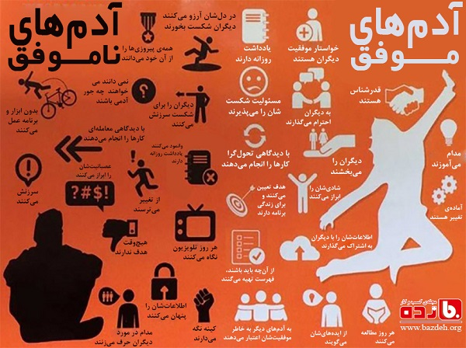
مهم ترین آثار و نقش های کار آفرین در جامعه:
عامل اشتغال زایی
عامل انتقال فناوری
عامل نو اوری و روان کننده تغییر
و......
مقایسه مدیر و کار آفرین:
کارآفرین در اینده زندگی می کند اما مدیر در گذشته زندی می کند
کار آفرین اشتیاق به کنترل دارد اما مدیر اشتیاق به دستور دادن دارد
کار آفرین علاقه به تغییر دارد اما مدیر علاقه به ثبات دارد
و....

Slide 61
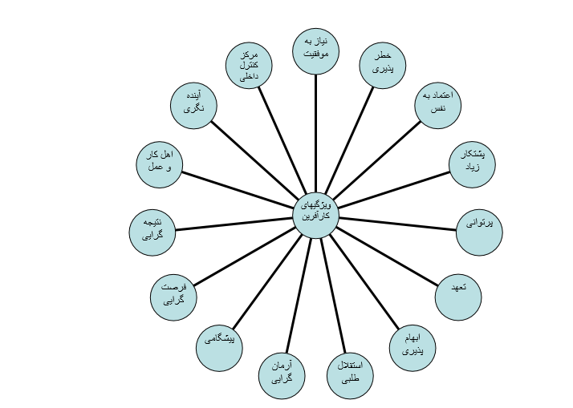
ویژگی های کار افرینان:
ریسک پذیر (حساب شده)
نیاز به موفقیت دارند.
نوآور خلاق و ایده ساز میباشند.
دارای پشت کار زیادی میباشند.
صفت بارز انها آرمان گرایی است.
پیش قدم میباشند.

Slide 62
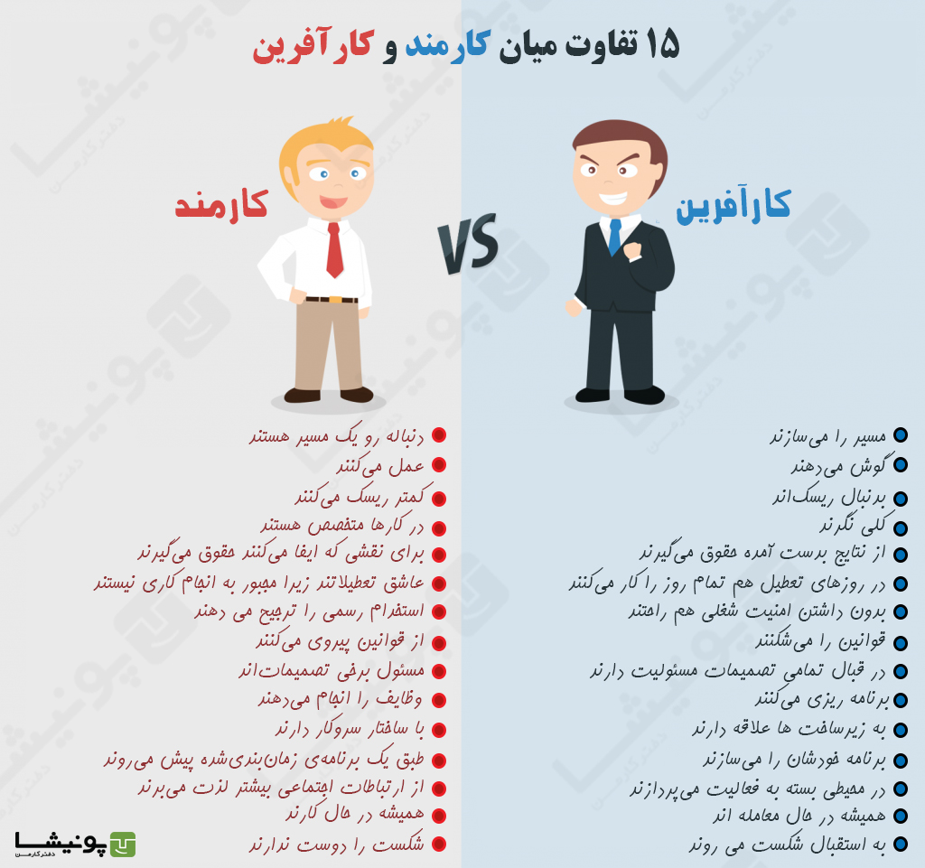
اغلب در جستجو فرصت ها می باشند تا تهدیدها
نتیجه گرا میباشند.
اهل کار و عمل میباشند.
آینده گرا میباشند.
خیلی راحت نتیجه اعمال خود را میپذیرند.
به اجرای قواعد و قوانین زیاد مقید نیستند.
با تشویق افراد سایرین را به اجرای پروژه ها خود پیوند میزند.
هدف گرا میباشند.
علاقه مند هستند اعمال خود را با دیگران مقایسه کنند.
خود محور هستند.
ظریف و رویارویی بالایی با ابهامات دارند.
انعطاف پذیر میباشند.

Slide 63
همانطور که قبلا اشاره شد برای کارآفرین بودن به عوامل زیادی بستگی دارد اما مهم تر از همه ی آنها فکر و خلاقیت کارافرین می باشد که می تواند حتی در کاری ساده و کوچک تغییر وتحول ایجاد کرد. به عنوان مثال در کلیپ فوق خواهیم دید که یک کار آفرین چگونه می تواند کار آفرین باشد و البته به چه عوامل دیگری نیاز هست

Slide 64
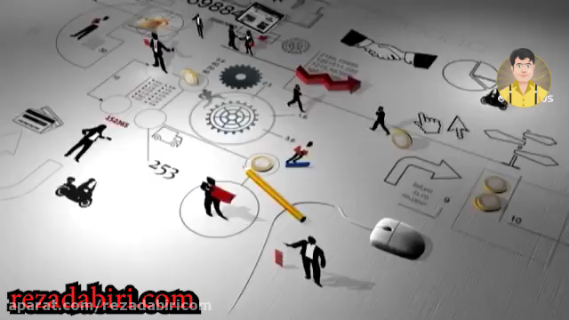

Slide 65

زنده باد ظرافت...
پایان

